Slide 1
Практический опыт
МАОУ СОШ № 50
в проведении деловых игр для
развития и профессионального
становления будущих выпускников
Педагог – психолог Е. М. Закрыльная

Slide 2
Направления работы профориентации
в МАОУ СОШ № 50
01
Элективный курс для обучающихся 9 классов «Познай себя»
02
Участие в проекте «Билет в будущее»
Проведение профминимума по программе «Россия – моя горизонты»
Взаимодействие с организациями (Профориентационные муниципальные центры, Центр занятости населения, СУЗы)
03
04

Slide 3
Тематическое планирование.
Раздел1. Мои возможности и уровень притязаний:
«Самооценка и уровень притязаний» - 1час;
«Темперамент и профессия»- 1 час;
«Уровень внутренней свободы» - 1 час;
«Познавательные способности и их роль в выборе
профессии» - 1 час;
«Чувства и эмоции друзья или враги» - 1 час;
«Мотивы и потребности» - 1 час;
Раздел 2. Огромный мир профессий. Как найти дорогу?
«Классификация профессий, их признаки» - 1 час;
«Определение типа будущей профессии» - 1 час;
«Профессия, специальность, должность» - 1 час;
«Профессионально важные качества личности» - 1 час;
«Способности общие и специальные» - 1 час;
Раздел 3. Планирование профессиональной карьеры.
«Пути получения профессии, ошибки в выборе» 1 час;
«Стратегии выбора профессии. Современный рынок труда» - 1 час;
«Навыки самопрезентации» - 1 час;
Раздел 4. Сервис и туризм.
«Возможности получения образования» - 1 час;
«Профессии сервиса и туризма» - 1 час;
«Есть ли для Вас место в сфере обслуживания» - 1час.
Элективный курс для обучающихся 9 классов
“Познай себя”
Программа рассчитана на 17 уроков с периодичностью встреч 1 раз в неделю с обучающимися 9 классов.
Задачи курса.
Формирование адекватного представления обучающихся о
своем профессиональном потенциале на основе
самодиагностики.
Развитие профессионально важных качеств личности, с учетом выбранного профессионального направления.
Знакомство со спецификой современного рынка труда,
правилами выбора и способами получения профессии.
Оценивание деятельности учащихся происходит за работу на уроке по зачетной системе, так как специфика учебного
материала и методика его преподавания требуют особых форм оценивания результатов работы обучающихся.

Slide 4
Основная идея проекта по профориентации «Билет в будущее» - модель проведения уроков по алгоритму:
01
03
02
04
Приветствие.
Деловые игры для
развития
профессионально – значимых
качеств личности
Диагностика и
Интерпретация
результатов
Рефлексия.

Slide 5
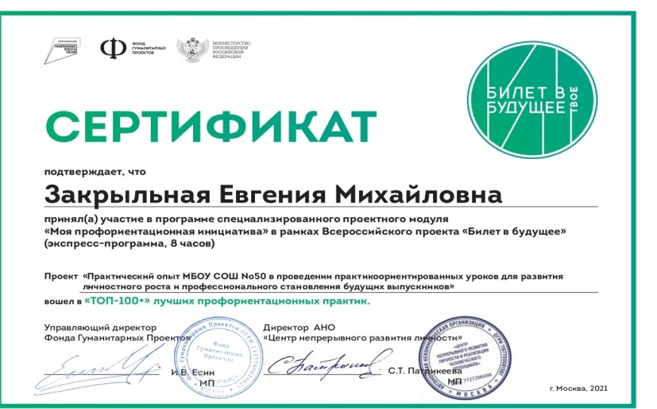
Участие в проекте Билет в будущее.

Slide 6
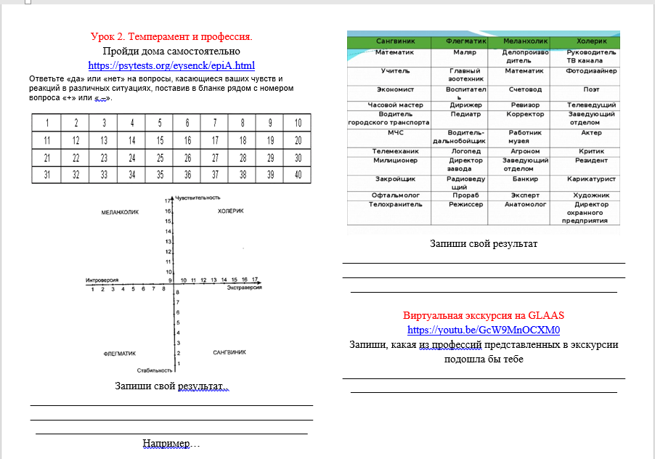
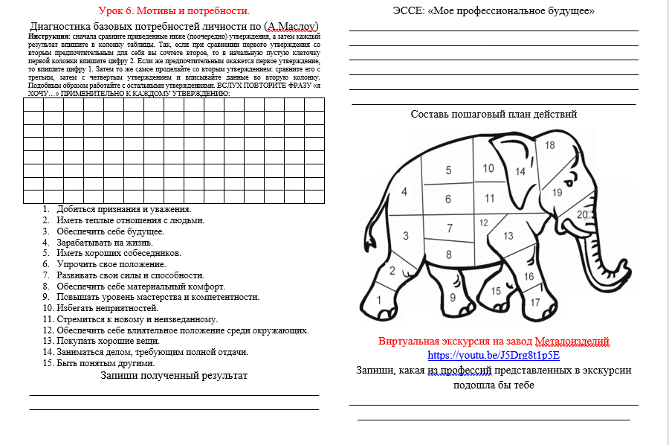
Из опыта работы:
Рабочая тетрадь к курсу: “Познай себя”
https://school50.centerstart.ru/sites/school50.centerstart.ru/files/tmp/doc/Рабочая%20тетрадь%20к%20элктивному%20курсу%20Познай%20себя.pdf

Slide 7
Рабочая тетрадь, по итогам Краевого конкурса методических разработок на лучшую практику профориентационного мероприятия в 2022 году, заняла 2 место в номинации ПРОФмастер

Slide 8
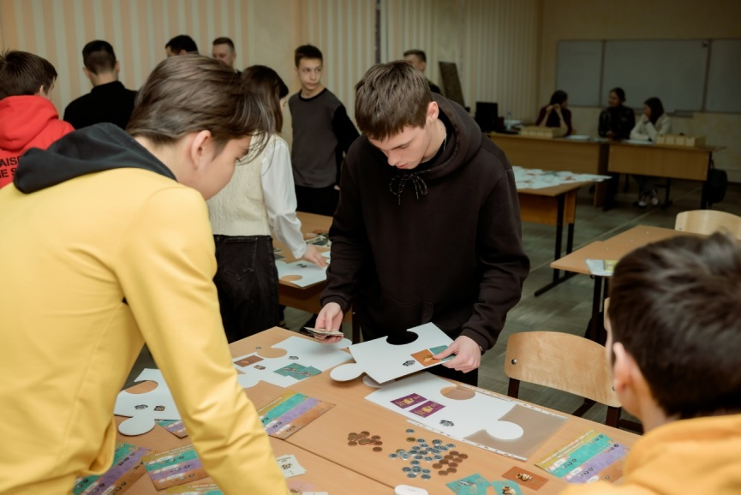
Участие в деловой игре, как одной из форм профориентации, помогает
сформировать собственное мнение и осознанный выбор специальности.
В процессе игрового моделирования обучающиеся понимают, насколько данная
профессия соответствует их личностным качествам, знаниям, способностям. Ребята знакомятся с профессионально важными качествами, предъявляемыми к видам деятельности и намечают план работы для успешной реализации своей поставленной профориентационной цели.

Slide 9
«Пять шагов»
«Профориентационный крокодил»
Цель – повысить готовность учеников выделять приоритеты при планировании своих жизненных и профессиональных перспектив.
Цель – способствовать развитию познавательного интереса в мире профессий.
“Мой первый
«Мой первый бизнес»
Цель – совершенствование навыков работы в команде и соотношения личностных характеристик и профессиональной деятельности.
«Автопортрет»
Цель – повысить способность соотносить внешние образы с различными профессиями.

Slide 10
Практики по развитию
профессионально – личностных качеств
Практика «Ресурсы»
Подумай над следующими вопросами: что тебе может помочь достичь целей? Чем ты уже обладаешь, чтобы достичь этих целей (черты характера, увлечения, друзья, близкие и т.п.).
Инструкция: «Напиши свои четыре (можно больше) сильных качества (стороны), изобрази их в виде каких-то символов. Это твои ресурсы, которые тебе помогут».
Практика: «Интерес – профессия»
Что мне интересно знать или делать? Увлечение, интересное дело | В какой профессии я могу реализовать свой интерес? | Что мне нужно для получения этой профессии? | Реалистичность варианта
1 | 2
3 | 4
Практика: «Упаковка чемодана»

Slide 11
СПАСИБО ЗА ВНИМАНИЕ!

